Slide 1
Kuka päättää Suomen metsien käytöstä?
Metsämiesten Säätiön 75 v. juhlaseminaari

Slide 2
Metsä on Suomessa ”jokaisenasia”

Slide 3
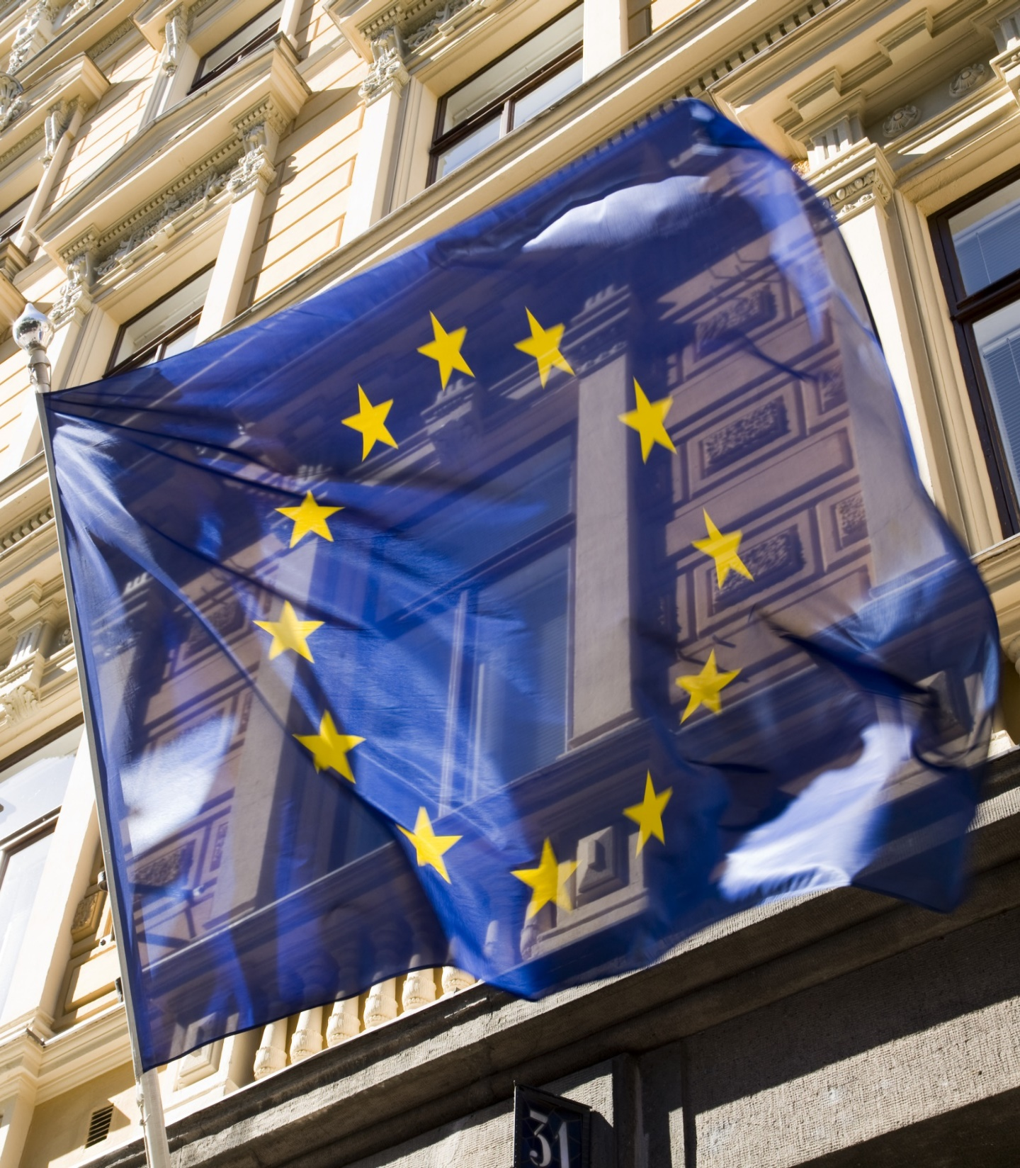
”Täällä vartioin minä”

Slide 4
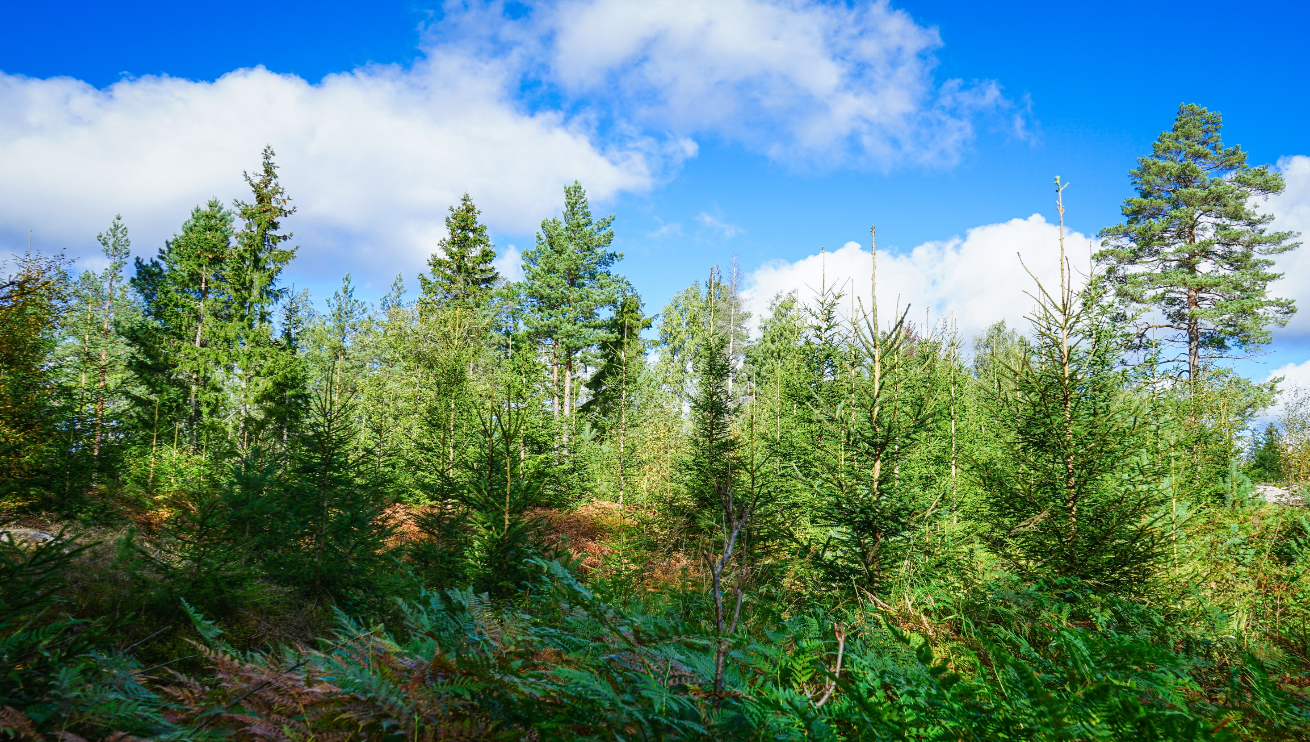
“Metsää älköön hävitettäkö”

Slide 5
Green Deal asettaa suunnan
EU:n metsäajattelulle

Slide 6
Ennakoiva ote ja vahvemmat verkostot tukemaan irti fossiilisista -politiikkaa

